Slide 1
CLUSTERS
Introducción
Características generales
Tipos de clusters
Modelos de Almacenamiento
Redes para clusters

Slide 2
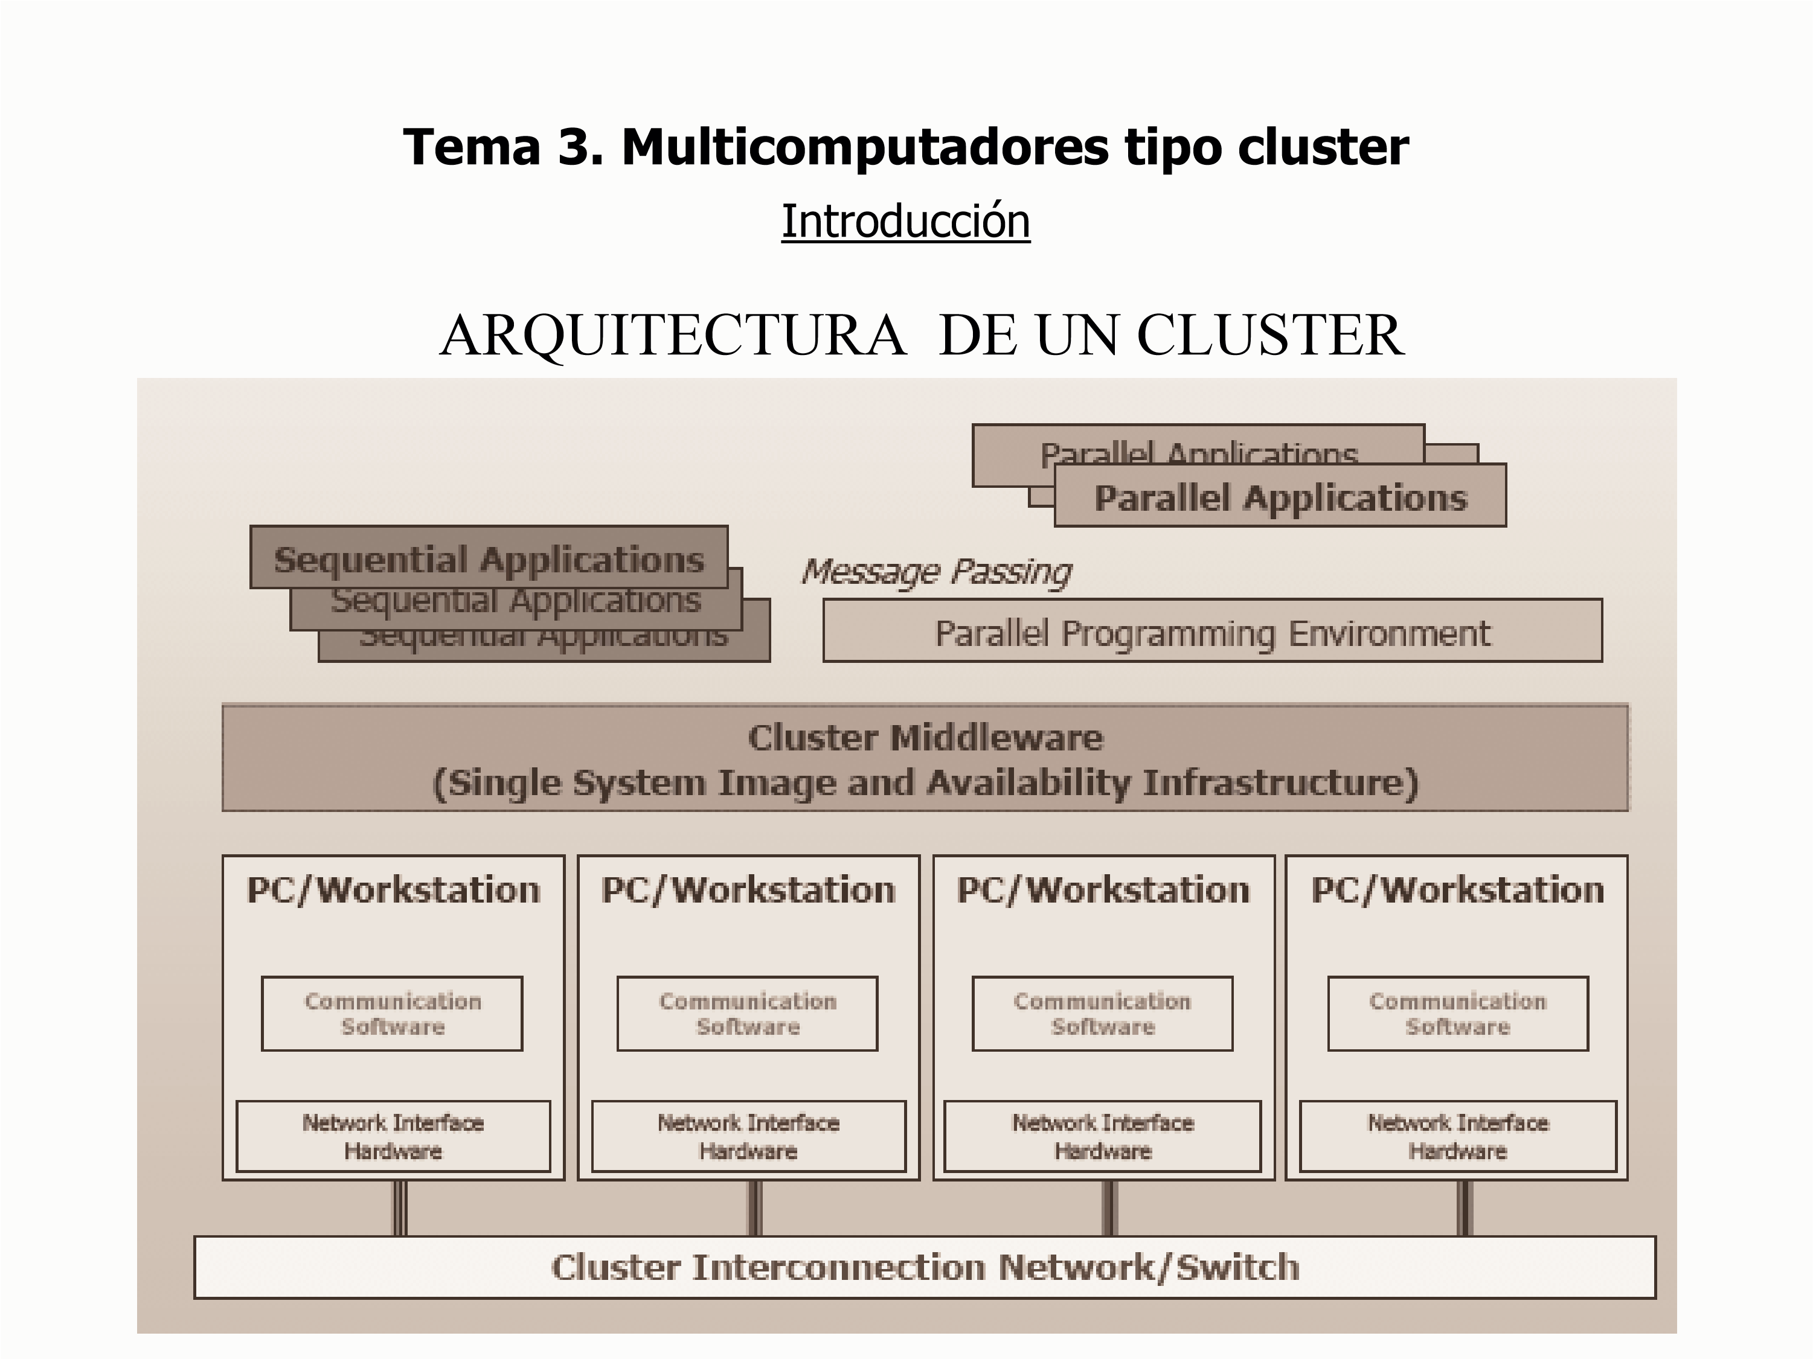
Un cluster es una tipo de arquitectura paralela distribuida que consiste de un conjunto de computadores independientes (y bajo coste en principio) interconectados operando de forma conjunta como un único recurso computacional
Sin embargo, cada computador puede utilizarse de forma independiente o separada

Slide 3
Múltiples nodos de computación
•Los nodos pueden encontrarse encapsulados en un solo contenedor
(típicamente interconectados por una SAN, NAS, DAS), o estar físicamente diferenciados (interconectados por una LAN).
•Los nodos pueden ser PCs, estaciones de trabajo o SMPs.
Diferentes sistemas operativos
•UNIX, Linux, W2000, WXP, …
Red de interconexión de altas prestaciones
•Myrinet, Infiniband, Gigabit Ethernet, …
Diferentes tipos de interfaz de red
•En el bus E/S, en el bus de sistema, en el procesador.
Protocolos rápidos de comunicación
•Active messages, Fast messages

Slide 4
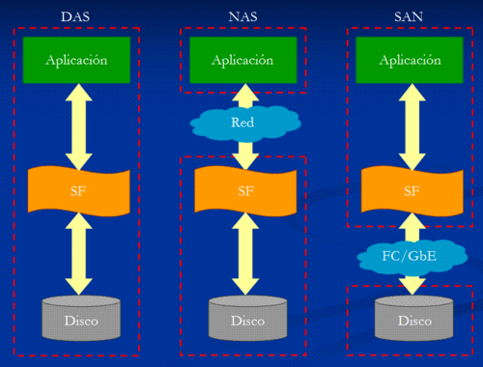
Directly Attached Storage
Network Attached Storage
Storage Area Networks

Slide 5
Middleware: SSI ( Single System Image)
•SSI ofrece al usuario una visión unificada de todos los recursos del sistema
•SSI se define mediante hardware o software.
•Middleware: Disponibilidad
•Infraestructura de alta disponibilidad, que incluye servicios de checkpointing, recuperación tras fallo, tolerancia a fallos, …
•SSI puede implementarse a tres niveles
•Nivel hardware: Se ve el cluster como un sistema de memoria compartida distribuida (ej. Digital Memory Channel, DSM).
•Nivel kernel SO: Ofrece alto rendimiento a las aplicaciones secuenciales y paralelas. Por ejemplo, identificación de recursos sin uso, acceso global a recursos, migración de procesos (balanceo de carga), … (ej. Solaris MC, GLUnix, …).
•Nivel aplicación o subsistema: Software de planificación y gestión de recursos (ej. LSF, CODINE, CONDOR, …), herramientas de gestión del sistema, sistemas de ficheros paralelos, …

Slide 6
Entornos y herramientas de programación paralela
Programación: MPI, PVM, OpenMP, DSM (Threadmarks, Linda), …
Depuradores paralelos: TotalView.
Análisis de rendimiento: VT (IBM SP), MPE, Pablo, Vampir, …
Administración: Parmon.
Aplicaciones
Aplicaciones paralelas o distribuidas, secuenciales

Slide 7
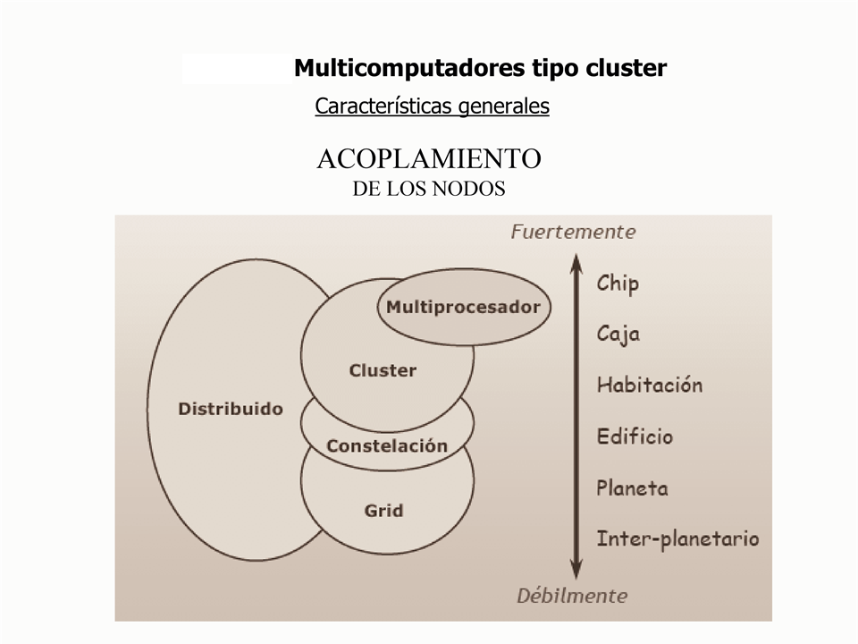

Slide 8
Integración que tengan todos los elementos software que existan en cada nodo
Tipos:
Acoplamiento fuerte.
Software cuyos elementos se interrelacionan mucho unos con otros y posibilitan la mayoría de las funcionalidades del cluster de manera altamente cooperativa
Un Kernel distribuido entre los nodos (S.O. Distribuido)
Kernel en cada nodo que presentan todo el cluster como un sistema computador homogéneo con acceso a todos los recursos.
Sistema de nombres únicos y mapeo de todos los recursos físicos

Slide 9
Tipos:
Acoplamiento medio.
No se necesita conocimiento exhaustivo de los recursos de otros nodos.
Sin embargo hay recursos que se siguen presentando de forma unificada aunque no pertenezcan a un solo nodo (Openmosix, Capacidad de computación)
Acoplamiento débil.
Basados en aplicaciones construidas mediante bibliotecas: MPI, PVM, CORBA...
No existe capa de software que homogeneice el conjunto de los recursos. El cluster es visto como un conjunto de computadores a los cuales se tiene cierto acceso.

Slide 10
Centralizado:
Un nodo maestro para configurar el comportamiento de todo el sistema.
Este nodo es un punto crítico del sistema.
Facilita una mejor gestión del cluster
Descentralizado:
Modelo distribuido donde cada nodo se administra y gestiona.
Pueden utilizar aplicaciones de alto nivel centralizadas para gestionar.
Información de configuración en archivos locales
Más tolerancia a fallos
Mayor dificultad en administración

Slide 11
Homogéneo:
Todos los nodos se basan en la misma arquitectura y presentan recursos muy similares.
Heterogéneo:
Cluster compuesto de nodos distintos en alguno de estos aspectos:
Tiempos de acceso distintos
Arquitecturas distintas
Sistemas Operativos distintos.
Rendimientos de los recursos distintos

Slide 12

Objetivos de los clusters:
•Mejorar rendimiento/abaratando coste
•Disminuir factores de riesgo del sistema
•Escalabilidad
Clasificación:
Alto rendimiento (High Performance)
Alta disponibilidad (High Availability)
Alta confiabilidad (High Confiability)

Slide 13
Alto rendimiento (High Performance)
Objetivo: mejorar el rendimiento en la obtención de la solución de un problema, en términos bien del tiempo de respuesta bien de su precisión • Aplicaciones: Generalmente estos problemas de computo suelen estar ligados a Cálculos matemáticos, Renderizaciones de gráficos, Compilación de programas, Compresión de datos, Descifrado de códigos, Rendimiento del sistema operativo...
Nivel implementación:
Librerías y bibliotecas de funciones. No implementan balanceo carga. El trabajo es repartido de forma manual.
Sistema operativo. Basan su funcionamiento en la compartición de los recursos y balanceo de carga dinámico.
Soluciónes Híbridas Ej: (PVM “procesos memoria compartida” + OpenMosix “Balanceo de carga dinámico”)

Slide 14
Alta disponibilidad (High Availability)
Más demandados por empresas para asegurar servicio a clientes
Objetivo: Ofrecer máxima disponibilidad de los servicios prestados por el cluster (24x7x365). Competencia para abaratar sistemas redundantes.
Intentan proporcionar fiabilidad, disponibilidad y servicios RAS.
Soluciones Hardware. Caras, Hardware redundante funcionando en paralelo y con sistemas de detección de fallos y recuperación.

Slide 15
Alta confiabilidad
Técnicas para proporcionar confiabilidad.
Basadas en redundancia sobre dispositivos críticos. El dispositivo redundante toma el control ante el fallos del dispositivo maestro.
Redundancia aislada. Existen dos posibilidades para dar una funcionalidad o servicio (procesadores, fuentes, imágenes de S.O...)
N-Redundancia. N equipos para proporcionar servicio. Mayor tolerancia a fallo

Slide 16
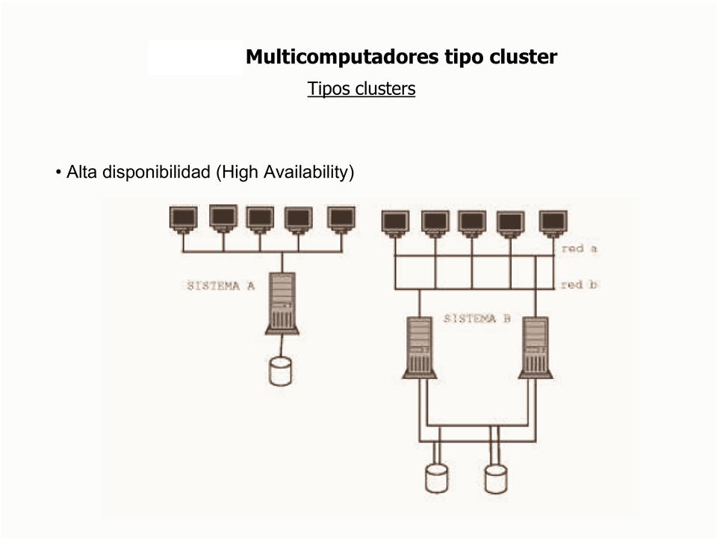

Slide 17
Alta disponibilidad (High Availability)
Modelo de funcionamiento de los dispositivos redundantes
Hot Standby. En cuanto un nodo maestro cae, el nodo esclavo ocupa su lugar. Si no ocurre fallo, nodo esclavo no realiza operaciones salvo backups (desperdicia recursos)
Carga mutua. Intentar dar más responsabilidades al nodo esclavo para rentabilizar su coste. Si al caer el maestro el nodo esclavo mantiene sus servicios les suma los servicios del maestro hay una pérdida de rendimiento. Lo más óptimo es que el esclavo abandone sus servicios para atender los que el maestro ha dejado de proporcionar. Más difícil de implementar.
•Tolerante a fallos. Basados en N-Redundancia (Caen N-1 y sigue funcionando).

Slide 18
Alta disponibilidad (High Availability). Soluciones libres:
Linux HA. (http://linux-ha.org/)
The High-Availability Linux Project
Comenzó como lista de correo creada por Harald Milz para discutir como crear capacidades de alta disponibilidad en Linux.
Heartbeat (1998 Milz). Tecnología para la detección de inclusión o fallos de nodos en un cluster. Basado en envío periódico de paquetes interrogantes. Necesita gran cantidad de ancho de banda. SUSE Linux,
Mandriva Linux, MSC Linux, Debian GNU/Linux, Ubuntu Linux, Red Flag Linux, and Gentoo Linux

Slide 19
Alta disponibilidad (High Availability). Soluciones libres:
Linux HA. (http://linux-ha.org/). Componentes:
Membership services (Miembros)
Communication Services (Comunicaciones)
Cluster management (Administración)
Resource (I/O) fencing (Tratamiento de nodos inciertos)
Resource Monitoring (Monitorización)
Storage Sharing/Replication Storage (Otros proyectos):
Storage Sharing (shared SCSI, FDDI, etc.)
Storage Replication
Application protocol (DNS, NIS, etc.)
rsync, etc.

Slide 20
Alta disponibilidad (High Availability). Soluciones libres:
Linux Virtual Server.
Objetivo: Proporcionar un entorno básico para construir un sistema que proporcione servicios con alta escalabilidad y disponibilidad basado en un conjunto de computadores tipo cluster.
Ofrecer todo el cluster externamente como un único servidor virtual.
Arquitectura
Nodo director recoge las peticiones externas y las reparte entre los nodos del cluster según el criterio de balanceo de carga adoptado.Los servidores reales proporcionan los servicios habituales.
•Repositorio común de datos. No es necesario, pero si facilita modificación de datos (supóngase un servidor web). Debe ser tolerante a fallos. Sistema de archivos compartidos con manejo de bloqueos (Linux: GFS, Coda, Intermezzo).

Slide 21
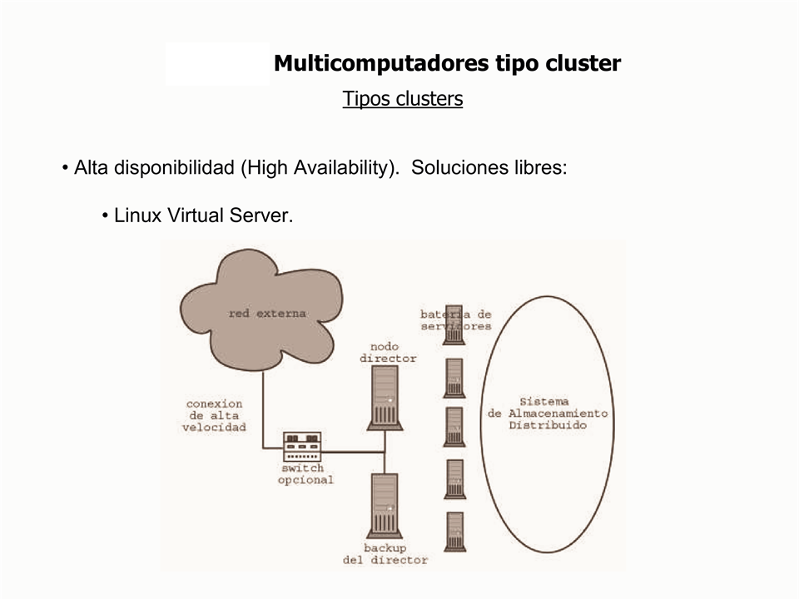

Slide 22
Alta disponibilidad (High Availability). Soluciones libres:
Linux Virtual Server.
La alta disponibilidad se obtiene incluyendo sistemas de monitorización de los distintos servicios proporcionados.
Si algún servicio falla, se borra de la lista de la que dispone el director.
Es posible utilizar un director de respaldo para la posible caída del director principal.
La detección de la caída del director principal o de uno de los servidores reales se puede realizar mediante software específico (Heartbeat)

Slide 23
Alta disponibilidad (High Availability). Soluciones libres:
Linux Virtual Server. Proceso.
Cliente pide servicio al director.
Si el puerto destino corresponde a un servicio virtual, director elige un servidor real para prestar el servicio (siguiendo el algoritmo de balanceo planificación).
Se incluye una entrada a una tabla para posteriores conexiones.
El servidor real, procesa las peticiones como si le viniera de un cliente y devuelve contestación.

Slide 24
Alta disponibilidad (High Availability). Soluciones libres:
Linux Virtual Server. Técnicas de balanceo de carga.
NAT (Network Address Translation).
IP Tunneling
Direct Routing

Slide 25
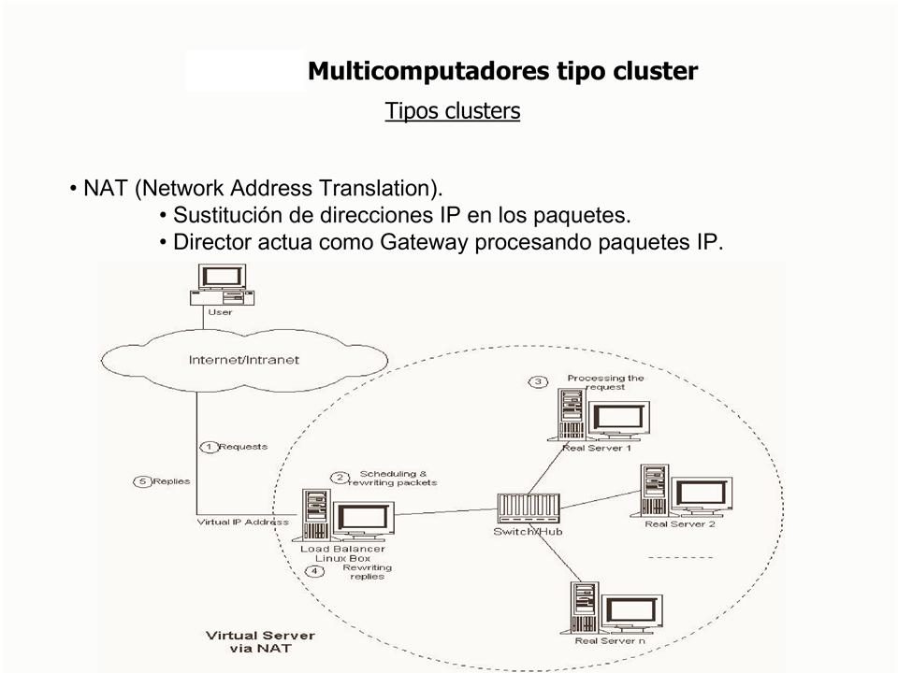

Slide 26
NAT (Network Address Translation).
Ventajas:
Sencillez (No cambios en S.O.).
Desventajas:
Servidores reales en la misma red que el director.
Poca escalabilidad. Director debe reescribir todos los paquetes enviados por los servidores reales.
Solución-> Servidores reales envíen directamente los paquetes a los clientes y no al director.

Slide 27
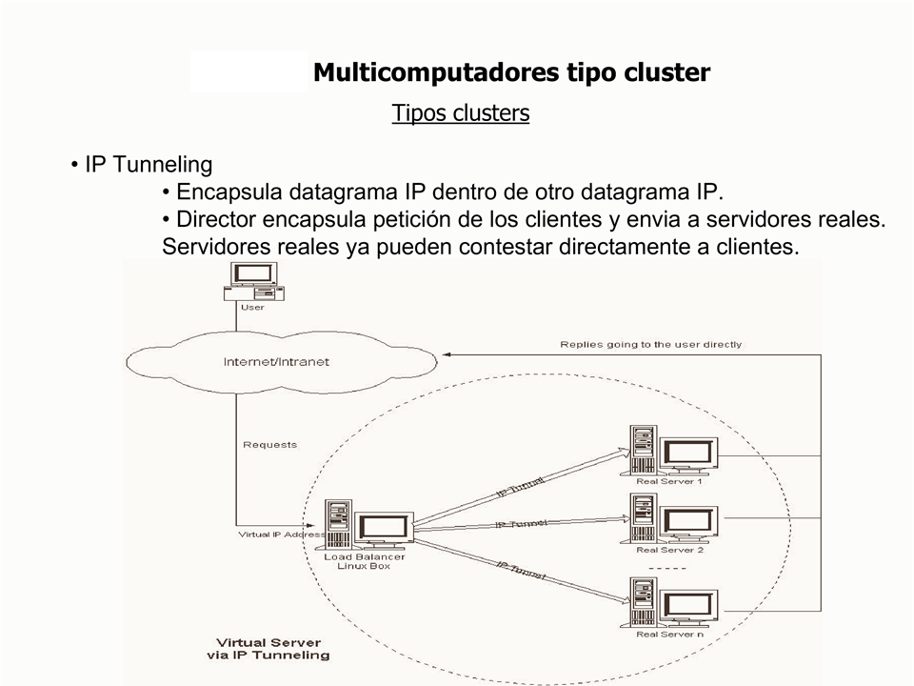

Slide 28
IP Tunneling.
Ventajas:
Servidores reales no en la misma red que el director.
Mayor escalabilidad
Desventajas:
S.O. Deben soportar IP Tunneling y estar configurados

Slide 29
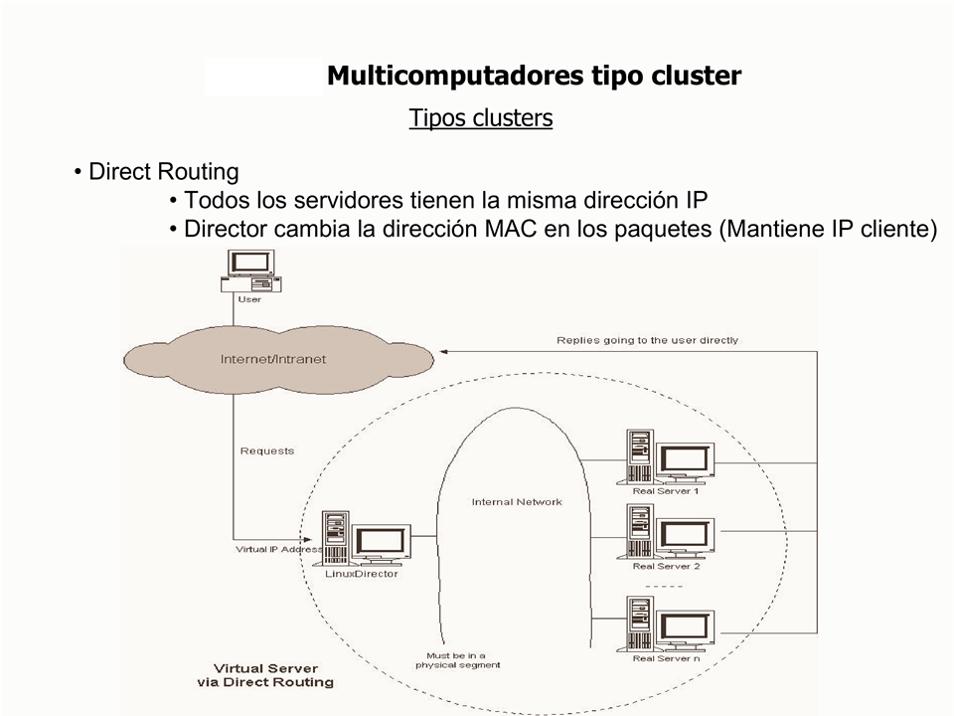

Slide 30
Direct Routing.
Ventajas:
Mayor escalabilidad• No necesita encapsulación
Desventajas:
Servidores reales no deben responder a peticiones ARP.
Todos computadores misma red

Slide 31
Alta disponibilidad (High Availability). Windows (www.windowsclusters.org):
Servicio de Cluster
Windows Server Enterprise Edition/Datacenter Edition
8 nodos en clúster
Proporciona alta disponibilidad y escalabilidad en aplicaciones críticas
Todos Windows Server.
Equilibra carga de tráfico IP entrante a través de los clústeres.
Usado para aplicaciones que escalan horizontalmente (Web server, Proxy,...)

Slide 32
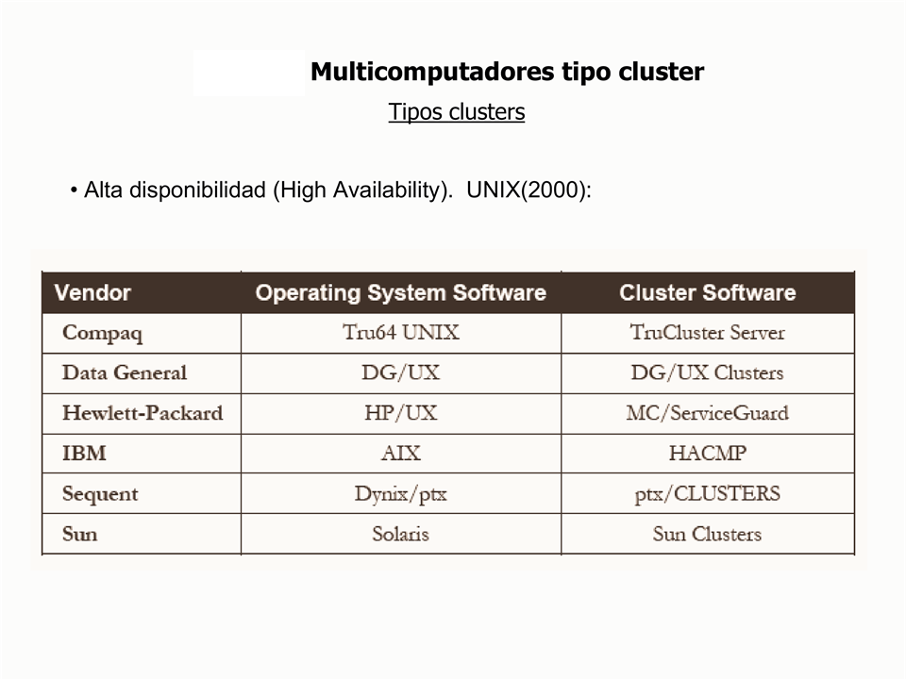

Slide 33
DAS (Directly Attached Storage)
Dispositivos de almacenamiento conectados a servidores directamente. Disco duro, array RAID, cinta, óptico
NAS (Network Attached Storage)
Dispositivos de almacenamiento conectados en red y accesibles mediante protocolos de acceso a ficheros remotos (NFS, CIFS,...).
SAN (Storage Area Networks)
Dispositivos de almacenamiento conectados en red propia (diferente a la red de datos)

Slide 34
DAS (Directly Attached Storage)
Disco duro, array RAID, cinta, óptico,... en un servidor que procesa las peticiones de los clientes.
Espacio de almacenamiento en compartimentos estanco.
Se genera redundancia innecesaria (copias de ficheros en distintos servidores)
Copias de seguridad colapsan la red de datos

Slide 35
NAS (Network Attached Storage)
Acceso a datos en modo fichero.
Control del acceso al disco realizado por el propio dispositivo NAS (libera a los servidores).
Utiliza la red de datos (LAN o WAN), protocolo IP. Limitación en el escalado.
Solución económica y adecuada para compartir información (Servidores web, servidores de ficheros) con pocos requisitos en rendimiento.

Slide 36
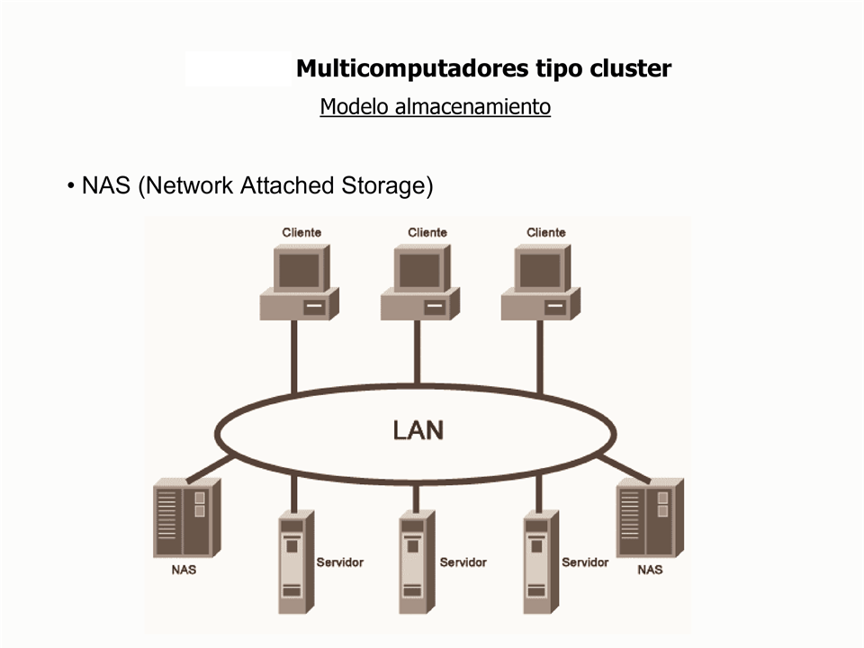

Slide 37
SAN (Storage Area Networks)
Red específica para el almacenamiento
Protocolos propios de comunicación (Fibrechannel, i-SCASI SCASI sobre IP,... )
Se ofrece acceso directo a disco, recuperación en modo bloque, no en fichero utilizado por NAS.
Solución más cara, escalable y adecuada cuando se espera un volumen de almacenamiento muy elevado o los servicios que hacen uso del almacenamiento tienen requisitos de rendimiento crítico (ERPs, Bases de Datos, etc.)

Slide 38
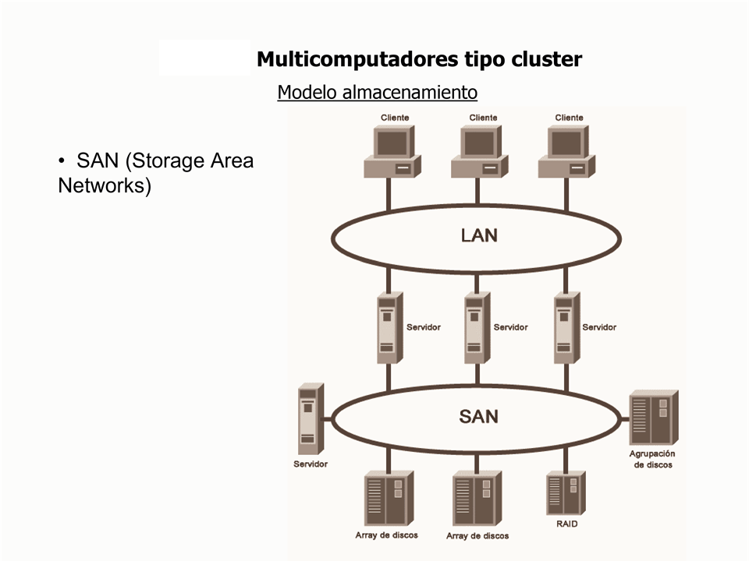

Slide 39
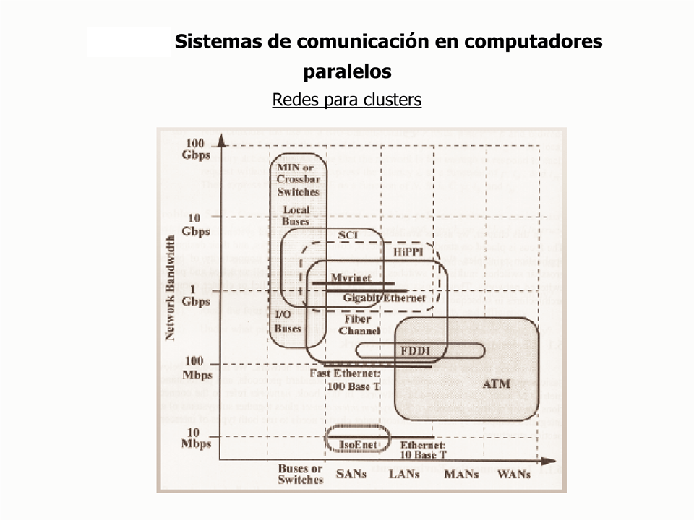

Slide 40

Redes Ethernet
– Ethernet
LAN introducida en 1982 y más utilizada en los años 90
Ancho de banda a 10 Mbits/seg
No muy adecuada para clusters debido a su bajo ancho de banda
Basada en el concepto de dominios de colisión– Fast Ethernet
LAN introducida en 1994 y más utilizada actualmente
Ancho de banda a 100 Mbits/seg
Mediante el uso de conmutadores y hubs se pueden definir varios dominios de colisión separados

Slide 41
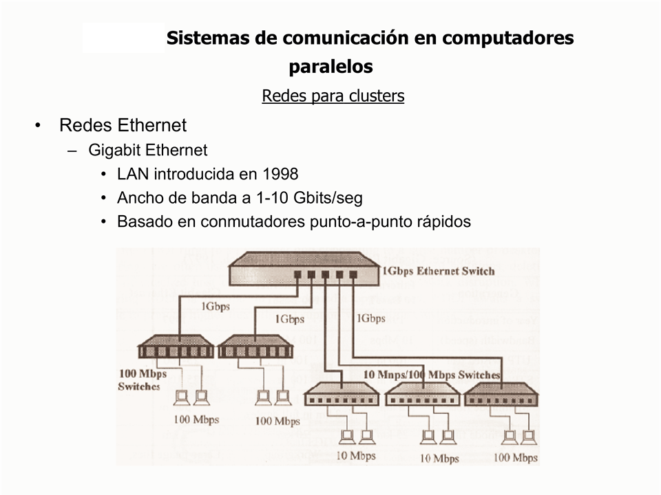

Slide 42
Myrinet
Red diseñada por Myricom
Válida para LAN y SAN (System-Area Network)
Ancho de banda de 1,28 Gbits/seg, con conmutación wormhole
La responsabilidad se reparte entre el procesador del nodo y LANai
  LANai es un dispositivo de comunicación programable que ofrece un interfaz a Myrinet.
  LANai se encarga de las interrupciones originadas por los mensajes
  DMA directa entre cola FIFO y memoria NIC, y entre memoria NIC y memoria del nodo
  La memoria NIC puede asignarse al espacio lógico de los procesos
La latencia aplicación-aplicación es de aprox. 9µs

Slide 43
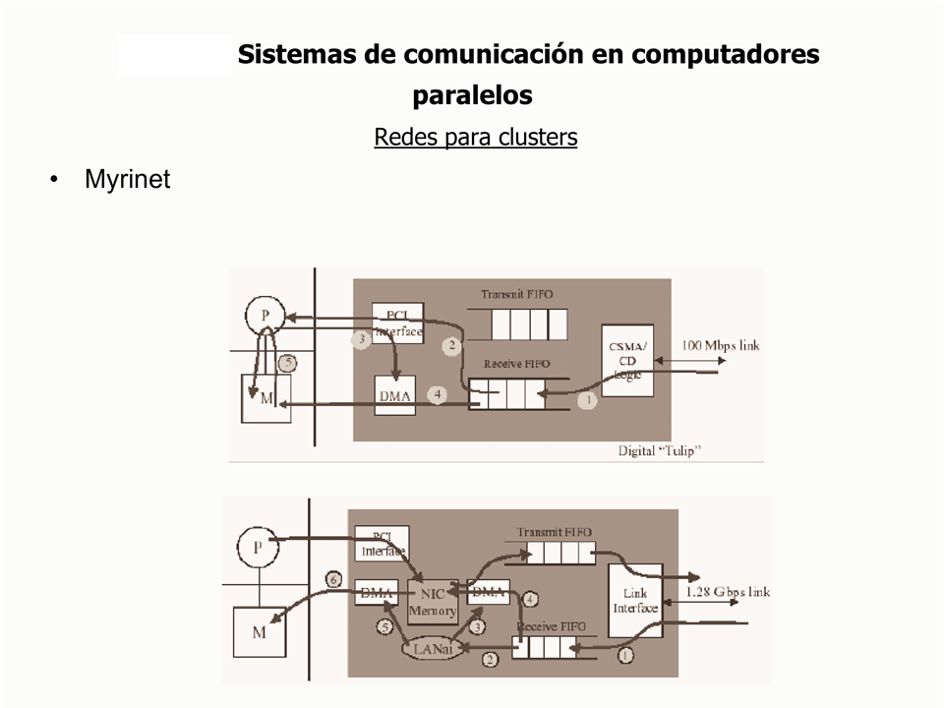

Slide 44
InfiniBand
Nuevo estándar que define un nuevo sistema de interconexión a alta velocidad punto a punto basado en switches.
Diseñado para conectar los nodos de procesado y los dispositivos de E/S, para formar una red de área de sistema (SAN)
Rompe con el modelo de E/S basada en transacciones locales a través de buses, y apuesta por un modelo basado en el paso remoto de mensajes a través de canales.
Arquitectura independiente del sistema operativo y del procesador del equipo.
Soportada por un consorcio de las empresas más importantes en el campo: IBM, Sun, HP-Compaq, Intel, Microsoft, Dell, etc – Características de la red Infiniband
  No hay bus E/S
  Todos los sistemas se interconectan mediante adaptadores HCA o TCA
  Cada procesador contiene un host channel adapter (HCA) y cada periférico un target channel adapter (TCA). Estos adaptadores también pueden intercambiar información relativa a la seguridad o a la calidad de servicio del enlace.
  La red permite múltiples transferencias de datos paquetizados
  Permite RDMA (Remote Memory Access Read or Write)
Implica modificaciones en el software del sistema

Slide 45
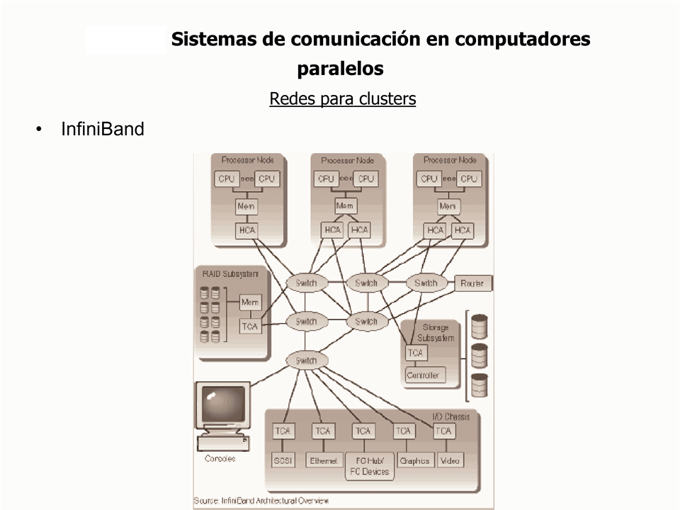

Slide 46
Beowulf vs Cluster of Workstations
En la vida real hay muchos problemas en los que la potencia computacional se queda corta. Así pues, es necesario recurrir a los supercomputadores.
Áreas de la supercomputación:
  Meteorología
  Física de la materia condensada
  Estudio de las proteínas
  Generación de imágenes por computador con modelos realísticos
  Secuenciamiento del genoma humano
No todos los laboratorios se pueden permitir la compra de un supercomputador prefabricado que cubra sus necesidades. Para ello se necesita una gran inversión.

Slide 47
Beowulf vs Cluster of Workstations
Los laboratorios habitualmente tienen presupuestos pequeños. ← ¡¡¡ Problema !!!
Entonces, ¿Cómo consiguen la potencia necesaria aún teniendo el problema del presupuesto?
Hay dos alternativas:
  Conseguir máquinas viejas o comprar máquinas nuevas de baja potencia y montar Linux en todas ellas e instalar encima MOSIX. ← COW
  Con el mismo coste que la alternativa anterior se puede construir un supercomputador de clase Beowulf, el cual ofrece un “mayor rendimiento”.
De las dos maneras tenemos un supercomputador de bajo coste.
Notes:
“mayor rendimiento” <- depende de la aplicación

Slide 48
¿Qué es un Beowulf?
Un Beowulf es un conjunto de nodos minimalistas (cada uno de ellos tiene lo mínimo para poder funcionar), ligados por un medio de comunicaciones barato, en el que la topología de red se ha diseñado para resolver un tipo de problema específico.
En un Beowulf se ejecutan aplicaciones paralelas.
Cada nodo habitualmente consta de placa madre, CPU, memoria y dispositivo de comunicaciones.
  Uno de los nodos es el nodo servidor. Se trata de un ordenador completo.
Todos los nodos emplean Linux como SO.
La programación es fuertemente dependiente de la arquitectura; se pueden usar sockets o librerías de paso de mensajes (PVM o MPI).
A causa de que los Beowulf emplean memoria distribuida; la comunicación se hace mediante paso de mensajes.
Notes:
PVM <- Parallel Virtual Machine
MPI <- Message Passing Interface

Slide 49
¿Qué es un Beowulf? (cont.)
Un programa desarrollado teniendo en cuenta la topología del Beowulf es más rápido que el equivalente en un COW, por la ausencia de colisiones.
La mayor parte del software para Beowulf es de dominio público (SO, compiladores, librerías, programas específicos).
Si un programa está paralelizado usando PVM, MPI o sockets, la adaptación al Beowulf es trivial. Si no lo está, la paralelización tiene un cierto grado de dificultad.
El primer Beowulf se construyó en 1994:
  16 procesadores DX4 conectados vía channel bonded Ethernet (Beowulf)
En 2001 aparece Locus Supercluster (http://clusters.top500.org/):
  1416 procesadores Pentium III 1 GHz (708 nodos; cada nodo 2 procesadores)
  364 GB de RAM y 22240 GB de HDD
  SO Linux y tecnología de interconexión Fast Ethernet
  1416 Gflops
  Principal área de aplicación:
    Descubrimiento de nuevas drogas para uso farmacéutico
Notes:
Channel bonded <- Usar varias placas de red como si fuera solamente una, es decir, que las placas tienen una única dirección IP, y el tráfico se equilibra entre las distintas placas. Así el ancho de banda de la super placa de red virtual, es la suma de los anchos de banda de cada placa individual.

Slide 50
¿Qué es un COW?
Conjunto de nodos de potencia computacional baja o media (es decir hardware con la mejor relación FLOP/$ posible) que comunicamos entre sí mediante una red para resolver un determinado problema.
Los nodos del COW son normalmente estaciones de trabajo funcionales (CPU, RAM, HDD, tarjeta gráfica, monitor, teclado). Excepcionalmente pueden ser nodos minimalistas.
¿Por qué surgen los COW?
  Para diseñar un programa paralelo basado en Beowulf, el conocimiento de la topología de red y del número de procesadores son críticos.
  Un Beowulf, en principio, no hace reparto automático de carga.
  Programar un código capaz de adaptarse al Beowulf (top. de red y # de procs.) complica el desarrolo del código.
  Si no tenemos el código fuente de una aplicación y deseamos adaptarla a un cluster paralelo, emplear una arquitectura Beowulf lleva a un código poco eficiente.
Notes:
MOSIX <- Multicomputer Operating System for UnIX

Slide 51
¿Qué es un COW? (cont.)
Los COW corren alguna versión de UNIX, como Linux y tienen instalado MOSIX. MOSIX es un software diseñado específicamente para incorporar al kernel la capacidad de computación cluster.
En los COW, el kernel de los distintos nodos ajusta la carga migrando algunos procesos, en caso de que se encuentre que un nodo está con carga excesiva o con poca memoria.
Este ajuste automático de carga entre nodos, con migraciones de procesos entre nodos, constituye la columna vertebral de los COW y su gran diferencia con los Beowulf.
Los algoritmos de MOSIX son distribuidos, cada nodo es maestro para los procesos que se crearon localmente y servidor para los procesos remotos que migraron desde otros nodos.
Notes:
ajuste automático de carga <- transparente tanto al usuario como al programador del COW

Slide 52
¿Qué es un COW? (cont.)
Cualquier máquina perteneciente al COW en la que entremos se comportará como una única máquina SMP con tantos procesadores como tenga todo el cluster. Esa visión de máquina SMP la comparten tanto el usuario que lanza la aplicación como el programador que la desarrolla.
Los COW dan toda su potencia mediante el modelo de programación fork and forget.
  Si deseamos emplear el paralelismo de un COW con toda su potencia, nos basta con programar haciendo llamadas a fork.
  Nos podemos despreocupar completamente con la paralelización del código y el reparto de procesadores, porque de eso se encarga MOSIX.
Notes:
SMP <- Multiproceso simétrico; varias CPUs que comparten memoria

Slide 53
Beowulf vs COW
Cada nodo de un Beowulf se dedica exclusivamente a procesos del supercomputador y no sirven para otro propósito. Cada nodo de un COW puede servir para diversos propósitos ya que puede funcionar de forma independiente, es decir, sin necesidad de participar del sistema distribuido.
Los nodos Beowulf son más baratos que un nodo COW, ya que no necesitan monitor, teclado, ratón. Por lo tanto, con un mismo presupuesto podemos tener un mayor número de nodos Beowulf y más rápidos.
En un Beowulf no nos hemos de preocupar de la seguridad interna:
  No hay usuarios entrando en los distintos nodos de un Beowulf.
  La red que une los nodos de un Beowulf es privada y está dedicada exclusivamente al Beowulf (tenemos + BW en la red, para nosotros).
  Los nodos de un Beowulf no son accesibles directamente desde fuera, pero en los de un COW sí que puede darse el caso.
Notes:
BW <- ancho de banda

Slide 54
Beowulf vs COW (cont.)
A la hora de programar, la topología de la red en COW nos da igual porque MOSIX nos abstrae de ella. En Beowulf la topología es importante a la hora de programar una aplicación.
La programación en COW es fácil usando el modelo fork and forget.
En un COW el usuario no sabe nada acerca de la máquina, ni como configurarla, ni como montarla. Habitualmente, el usuario y el administrador son dos personas distintas. En un Beowulf el equipo de desarrollo del programa(o el usuario en caso de ser sólo uno) tienen que saber desde diseñar una topología de red y hacer aplicaciones paralelas hasta montar ordenadores.
Un COW tiene un número determinado de usuarios heterogéneos, con una cuenta por usuario, un administrador y un conjunto indeterminado de problemas de cada usuario para resolver. Un Beowulf se desarrolla para resolver un problema; habitualmente sólo resuelve un mismo tipo de problemas al mismo tiempo. Tiene un usuario que opera con la máquina y la administra y un grupo de expertos que le da al gurú problemas para que los resuelva.

Slide 55
Beowulf vs COW (cont.)
COW no necesita que se recompilen los programas, Beowulf sí.
Un COW permite añadir (mejora auto. el rendimiento de aplicaciones paralelas que ya estén en ejecución, sin necesitar ser reiniciadas) y eliminar nodos en caliente.
Los COW dan mejores respuestas que Beowulf cuando cae un nodo.
En un COW todos los nodos han de ser de la misma arquitectura; tener CPUs con juegos de instrucciones compatibles y mismo sabor de UNIX.
  Hoy en día un COW sólo corre en plataforma Intel. Necesita como mínimo un 386 con coprocesador (no funciona con 486SX).
Aparte de un espacio de procesos común, un mejor aprovechamiento de la red o mejoras en la paginación, tal como ocurría en Beowulf, en los COW los procesos migran de un nodo a otro según la carga de las máquinas y la memoria libre (de forma transparente), empleando para ello un algoritmo de planificación adaptativo y distribuido. Dicho mecanismo de migración de procesos nos añade una sobrecarga al sistema.
Notes:
COW es de carácter homogéneo

Slide 56
Beowulf vs COW (cont.)
Es mejor un Beowulf si disponemos del código fuente de la aplicación para adaptar el modelo de paralelismo de la aplicación a la topología de la red y al # de procs. y hacer esto es interesante o está justificado por los beneficios que obtendremos.
Los COW son mejores que los Beowulf en los siguientes casos:
  Variación frecuente de las aplicaciones
  Varias aplicaciones distintas en el mismo cluster de forma simultánea
  El incremento de carga causado por el mecanismo de migración justifica la ventaja de no tener los nodos desocupados
  Tenemos aplicaciones previamente paralelizadas, con código fuente o no; las cuales se ejecutaran en un COW de modo cuasi óptimo
    El mejor escenario para un COW es cuando tenemos la aplicación paralelizada pero no disponemos de su código fuente. En este caso, un COW es la mejor forma de correr dicha aplicación lo más rápidamente posible.
Notes:
Variación frecuente de las aplicaciones <- es decir, estamos cambiando la aplicación que ejecutamos en el cluster con una frecuencia que no justificaría el esfuerzo de adaptarla a una arquitectura Beowulf para obtener el máximo rendimiento

Slide 57
Beowulf vs COW (cont.)
Ambas son tecnologías de cluster que suelen correr bajo Linux y que proporcionan supercomputación a bajo coste.
En aplicaciones cuyo tiempo de ejecución dependa fundamentalmente de la velocidad de acceso a disco, de la velocidad de la red o aquellas que usen modelos de memoria compartida, tienen un rendimiento pobre tanto en Beowulf como en COW.
Concluyendo:
  Un COW es una solución rápida de configurar, fácil de programar, de una potencia computacional buena y que no exige demasiados conocimientos a los usuarios que operan con las máquinas.
  Un Beowulf exige gran cantidad de conocimientos y dedicación para puesta en marcha, desarrollo y ejecución; a cambio su rendimiento es realmente impresionante, en comparación al bajo costo necesario; y el usuario-operador se encarga de tener todo optimizado para el problema del grupo científico

